Slide 1
Cache
Replacement
Deep Learning Based Transmit Power Control in Underlaid
Device-to-Device Communication
Woongsup Lee , Member, IEEE, Minhoe Kim , Member, IEEE, and Dong-Ho Cho , Senior Member, IEEE

Slide 2
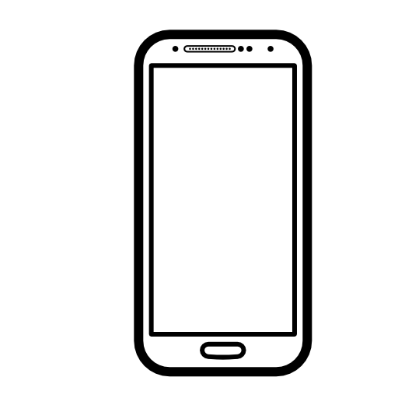



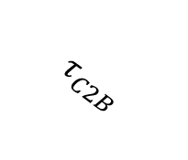
Introduction
Device-to-Device Communication
Cellular Frequencies에서 두 모바일 사용자 간 Base Station을 통과하지 않는 직접통신
즉, 통신이 대역 내에선 셀룰러 주파수로 대역 외에선 비허가 스펙트럼으로 발생할 수 있다.
장점 : 수 많은 유저들이 동시에 통신이 가능하다.
D2D User Equipment(DUE)의 송신전력 Control이 D2D 통신의 성능에 중요하다.
(DUE들이 Cellular user Equipment(CUE)와 주파수 공유시에 송신전력이 매우 중요하다.)
D2D T1
pair1
D2D R1
D2D link
$$τ_{D2D}$$
Base Station
D2D T2
pair2
D2D R2
D2D link
D2D Net
$$τ_{C2B}$$
C2B Uplink
$$τ_{C2D}$$
CUE
Cellular Net

Slide 3
Introduction
이상적인 송신전력 Control은 Maximizing Energy Efficiency(EE)하면서 CUE와 DUE에 자원 할당을 각 장치가 요구하는 QOS를 최대화 하게한다.
-> 위 논문에선 각 DUEs의 Weighted sum rate(WSR)을 CUE사이 간섭을 고려하여 최대화 시키는 방법을 연구한다.
문제 : 기존의 송신전력 Control에 쓰이는 알고리즘은 반복적인 실행과 복잡한 전산으로 인하여 전력 Control에 많은 시간이 소요된다.
해결 : DNNs 기법을 이용하여 높은 WSR과 적은 전산시간을 기대해본다.

Slide 4
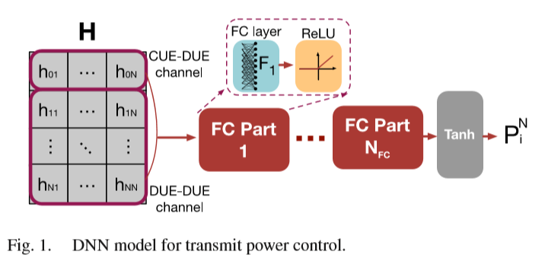
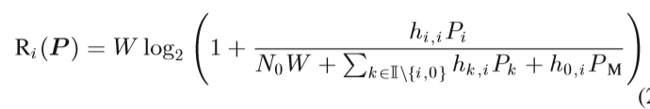


System Model
* DNN 모델
N쌍의 DUE
$P_{i}:송$신자 i의 전력 ( 0 $≤P_{i}$ $≤P_{M}$ ) ($P_{0}$ = $P_{M}$ : CUE 송신전력은 고정한다.)
$h_{ij}$ : Channel gain
$h_{ij}= βd_{i, j}^{−α}{\left|g_{i, j}\right|}^{2}$ , $d_{i, j}^{}$ =송신기i와 수신기j 사이의 거리, $g_{i, j}=$송신기i와 수신기j사이의 다중 경로 페이딩
$R_{i}\left(P\right) :$DUE(i)의 Data rate
$, P$: $P_{i}$의 벡터, ${(W,N}_{0}$ : 대역폭, Noise spectral density)

Slide 5

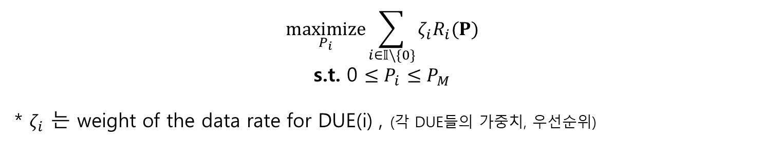

System
Model
output = $P_{i}^{N}$ : normalized transmit power
$$P_{i}=P_{M}\frac{{1+ P}_{i}^{N}}{2}$$
* 학습방향
->DUEs의 WSR을 최대화 하는 것을 목표로 학습
$$\underset{P_{i}}{maximize}{\sum_{i∈𝕀\backslash \{0\}}{ζ_{i}R_{i}(P)}}$$
s.t. 0 $≤P_{i}$ $≤P_{M}$
* $ζ_{i}$ 는 weight of the data rate for DUE(i) , (각 DUE들의 가중치, 우선순위)

Slide 6

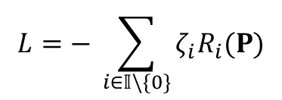
Training and
Inference of
DNN
Input : 수집된 채널 이득을 데시벨로 변환한 뒤 평균 0 및 단위 분산이 되도록 표준화 한다.
이유 : because the characteristics of pathloss and the effect of multipath fading mean that
the scale of the channel gain for different samples can vary greatly, which adversely affects the training of the DNN.
Loss function: (Trained using the stochastic gradient descent(SGD))
$$L=− \sum_{i∈𝕀\backslash \{0\}}{ζ_{i}R_{i}(P)}$$
Updated for the batches of channel samples :
$$θ^{+} ≔θ − γ∇L$$

Slide 7
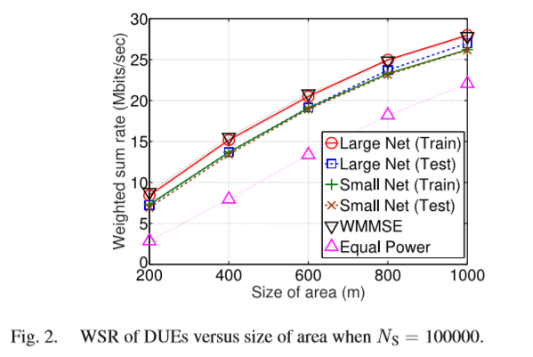
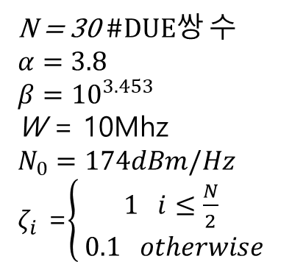
Performance Evaluation
DUEs
…
D
CUE
D
Small Net : $N_{FC}$ = 1 (FC part) and $F_{i}$ = 10 (폭)
N = 30 #DUE쌍 수
$$α=3.8$$
$$β={10}^{3.453}$$
W = 10Mhz
$$N_{0}=174dBm/Hz$$
$ζ_{i}$ =$\left\{\begin{aligned}1 i≤\frac{N}{2} \\ 0.1 otherwise\end{aligned}\right.$
*Discount = 0.00002
*Number of training epochs = 5000
*Maximum distance between the DUE(T – R) = 100m
Large Net : $N_{FC}$ = 3 (FC part) and $F_{i}$ = 200 (폭)
The number of channel samples for
*Training
*Test
WMMSE scheme
Equal Power : DUEs에 가하는 Power 를 $P_{M}$으로 고정

Slide 8
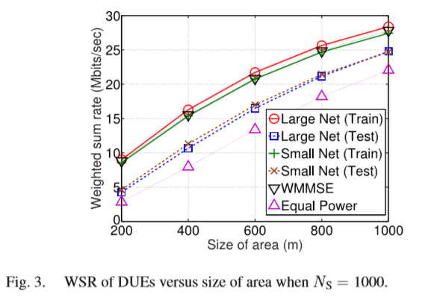
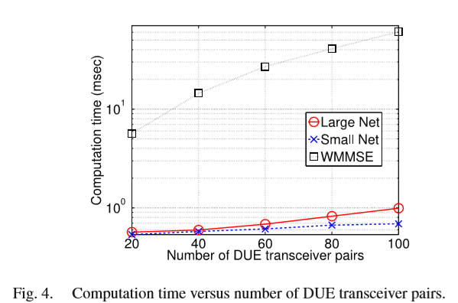
Performance Evaluation

